Slide 1

Oracle-SQL开发
----分组函数
V1.0
Notes:
课堂笔记：

Slide 2
章节目标
通过本章学习，学员应达到如下目标：
理解单行函数和分组函数的区别；
掌握5个常用分组函数；
掌握分组 GROUP BY语句；
掌握过滤分组后的记录 HAVING 语句；
掌握SELECT语句6个子句的执行顺序；
利用分组函数和分组语句能解决常见问题;
Notes:
课堂笔记：

Slide 3
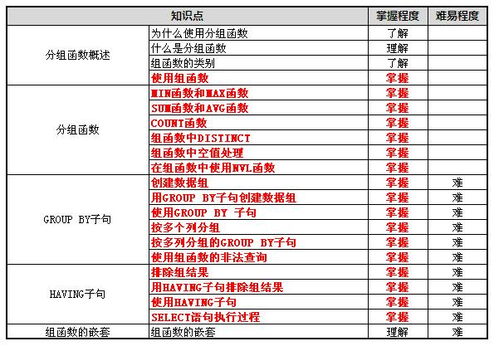
本章内容
Notes:
课堂笔记：

Slide 4
为什么使用分组函数
请思考如下问题？
查询所有员工的每个月工资总和，平均工资？
查询工资最高和最低的工资是多少？
查询公司的总人数？
查询有奖金的总人数？
………..
Notes:
课堂笔记：

Slide 5
为什么使用分组函数
分组函数是对数据行的集合进行操作并按组给出一个结果，这个结果可直接输出，或者用来做判断条件。
DEPTNO SAL
--------- ---------
10 2450
10 5000
10 1300
20 800
20 1100
20 3000
20 3000
20 2975
30 1600
30 2850
30 1250
30 950
30 1500
30 1250
MAX(SAL)
---------
5000
“EMP表中的
最高工资”
Notes:
课堂笔记：

Slide 6
为什么使用分组函数
单行函数和分组函数区别
Functions
单行函数
分组函数
Notes:
课堂笔记：

Slide 7
分组函数概述
分组函数
分组函数是对表中一组记录进行操作，每组只返回一个结果，即首先要对表记录进行分组，然后再进行操作汇总，每组返回一个结果，分组时可能是整个表分为一组，也可能根据条件分成多组。
分组函数常用到以下五个函数：
MIN
MAX
SUM
AVG
COUNT
Notes:
课堂笔记：

Slide 8
分组函数概述
使用分组函数
SELECT [column,] group_function(column)
FROM table
[WHERE condition]
[GROUP BY column]
[HAVING group_function(column)expression
[ORDER BY column| group_function(column)expression];
Notes:
课堂笔记：

Slide 9
分组函数
MIN函数和MAX函数
MIN和MAX函数主要是返回每组的最小值和最大值。
MIN([DISTINCT|ALL] column|expression)
MAX([DISTINCT|ALL] column|expression)
MIN和MAX可以用于任何数据类型
查询入职日期最早和最晚的日期
SQL> SELECT MIN(hiredate), MAX(hiredate)
2 FROM emp;
MIN(HIRED MAX(HIRED
--------- ---------
17-DEC-80 12-JAN-83
Notes:
课堂笔记：

Slide 10
分组函数
SUM函数和AVG函数
SUM和AVG函数分别返回每组的总和及平均值。
SUM([DISTINCT|ALL] column|expression)
AVG([DISTINCT|ALL] column|expression)
SUM和AVG函数都是只能够对数值类型的列或表达式操作。
查询职位以SALES开头的所有员工平均工资、最低工资、最高工资、工资和。
SQL> SELECT AVG(sal), MAX(sal),
2 MIN(sal), SUM(sal)
3 FROM emp
4 WHERE job LIKE 'SALES%';
AVG(SAL) MAX(SAL) MIN(SAL) SUM(SAL)
-------- --------- --------- ---------
1400 1600 1250 5600
Notes:
课堂笔记：

Slide 11
分组函数
COUNT函数
COUNT函数的主要功能是返回满足条件的每组记录条数。
COUNT( *|{[DISTINCT|ALL] column|expression})
COUNT(*)：返回表中满足条件的行记录数
查询部门30有多少个员工
SQL> SELECT COUNT(*)
2 FROM emp
3 WHERE deptno = 30;
COUNT(*)
---------
6
Notes:
课堂笔记：

Slide 12
分组函数
COUNT函数
COUNT( [DISTINCT|ALL] column|expression)：返回满足条件的非空(NULL)行的数量
查询部门30有多少个员工领取奖金。
SQL> SELECT COUNT(comm)
2 FROM emp
3 WHERE deptno = 30;
COUNT(COMM)
-----------
4
Notes:
课堂笔记：

Slide 13
分组函数
组函数中DISTINCT
DISTINCT会消除重复记录后再使用组函数
查询有员工的部门数量。
SQL> SELECT COUNT(DISTINCT deptno)
2 FROM emp;
Notes:
课堂笔记：

Slide 14
分组函数
分组函数中空值处理
除了COUNT（*）之外，其它所有分组函数都会忽略列中的空值，然后再进行计算。
SQL> SELECT AVG(comm)
2 FROM emp;
AVG(COMM)
---------
550
Notes:
课堂笔记：

Slide 15
分组函数
在分组函数中使用NVL函数
NVL 函数可以使分组函数强制包含含有空值的记录
SQL> SELECT AVG(NVL(comm,0))
2 FROM emp;
AVG(NVL(COMM,0))
----------------
157.14286
Notes:
课堂笔记：

Slide 16
练习1
1.查询部门20的员工，每个月的工资总和及平均工资。
2.查询工作在CHICAGO的员工人数，最高工资及最低工资。
3.查询员工表中一共有几种岗位类型。
Notes:
课堂笔记：

Slide 17
思考
查询每个部门的平均工资？
Notes:
课堂笔记：

Slide 18
创建数据组
解决上述问题，需要按照部门进行分组
DEPTNO SAL
--------- ---------
10 2450
10 5000
10 1300
20 800
20 1100
20 3000
20 3000
20 2975
30 1600
30 2850
30 1250
30 950
30 1500
30 1250
2916.6667
“按部门
分组求出
各部门的
平均工资”
DEPTNO AVG(SAL)
------- ---------
10 2916.6667
20 2175
30 1566.6667
2175
1566.6667
Notes:
课堂笔记：

Slide 19
用GROUP BY子句创建数据组
SELECT column, group_function(column)
FROM table
[WHERE condition]
[GROUP BY group_by_expression]
[ORDER BY column];
通过 GROUP BY 子句可将表中满足WHERE条件的记录按照指定的列划分成若干个小组
其中GROUP BY子句指定要分组的列
Notes:
课堂笔记：

Slide 20
使用 GROUP BY 子句
查询每个部门的编号，平均工资
SQL> SELECT deptno, AVG(sal)
2 FROM emp
3 GROUP BY deptno;
DEPTNO AVG(SAL)
--------- ---------
10 2916.6667
20 2175
30 1566.6667
Notes:
课堂笔记：

Slide 21
使用 GROUP BY 子句
在SELECT列表中除了分组函数那些项，所有列都必须包含在GROUP BY 子句中。
SQL> SELECT deptno, AVG(sal)
2 FROM emp
3 GROUP BY deptno;
DEPTNO AVG(SAL)
--------- ---------
10 2916.6667
20 2175
30 1566.6667
Notes:
课堂笔记：

Slide 22
使用 GROUP BY 子句
GROUP BY 所指定的列并不是必须出现在SELECT 列表中。
SQL> SELECT AVG(sal)
2 FROM emp
3 GROUP BY deptno;
AVG(SAL)
---------
2916.6667
2175
1566.6667
Notes:
课堂笔记：
DEPTNO AVG(SAL)
---------- ------------
30 1566.6667
20 2175
10 2916.6667

Slide 23
按多个列分组
查询每个部门每个岗位的工资总和。
DEPTNO JOB SAL
--------- --------- ---------
10 MANAGER 2450
10 PRESIDENT 5000
10 CLERK 1300
20 CLERK 800
20 CLERK 1100
20 ANALYST 3000
20 ANALYST 3000
20 MANAGER 2975
30 SALESMAN 1600
30 MANAGER 2850
30 SALESMAN 1250
30 CLERK 950
30 SALESMAN 1500
30 SALESMAN 1250
DEPTNO
--------
10
10
10
20
20
20
30
30
30
JOB SUM(SAL)
--------- ---------
CLERK 1300
MANAGER 2450
PRESIDENT 5000
ANALYST 6000
CLERK 1900
MANAGER 2975
CLERK 950
MANAGER 2850
SALESMAN 5600
“求出每个部门
内的每个工种
的薪水合计”
Notes:
课堂笔记：

Slide 24
按多列分组的GROUP BY子句
查询每个部门每个岗位的工资总和。
SQL> SELECT deptno, job, sum(sal)
2 FROM emp
3 GROUP BY deptno, job;
DEPTNO JOB SUM(SAL)
--------- --------- ---------
10 CLERK 1300
10 MANAGER 2450
10 PRESIDENT 5000
20 ANALYST 6000
20 CLERK 1900
...
9 rows selected.
Notes:
课堂笔记：

Slide 25
使用分组函数的非法的查询
如果在查询中使用了组函数，任何不在组函数中的列或表达式都必须包含在GROUP BY子句中 。
SQL> SELECT deptno, COUNT(ename)
2 FROM emp;
GROUP BY 子句中没有相应的列
SELECT deptno, COUNT(ename)
*
ERROR at line 1:
ORA-00937: not a single-group group function
Notes:
课堂笔记：
SQL> SELECT deptno,COUNT(ename)
2 FROM emp
3 GROUP BY deptno;
DEPTNO COUNT(ENAME)
---------- ------------
10 3
20 5
30 6

Slide 26
使用分组函数的非法的查询
通过增加GROUP BY子句纠正错误
SQL> SELECT deptno, COUNT(ename)
2 FROM emp
3 GROUP BY deptno;
DEPTNO COUNT(ENAME)
---------- ------------
10 3
20 5
30 6
Notes:
课堂笔记：
SQL> SELECT deptno,COUNT(ename)
2 FROM emp
3 GROUP BY deptno;
DEPTNO COUNT(ENAME)
---------- ------------
10 3
20 5
30 6

Slide 27
练习2
1.查询每个部门的部门编号，部门名称，部门人数，最高工资，最低工资，工资总和，平均工资。
2.查询每个部门，每个岗位的部门编号，部门名称，岗位名称，部门人数，最高工资，最低工资，工资总和，平均工资。
3.查询每个经理所管理的人数，经理编号，经理姓名，--要求包括没有经理的人员信息。SELECT COUNT(worker.empno),manager.empno,manager.ename FROM emp manager,emp worker WHERE worker.mgr=manager.empno (or work.mgr is null)
GROUP BY manager.empno,manager.ename;
Notes:
课堂笔记：

Slide 28
排除组结果
DEPTNO SAL
--------- ---------
10 2450
10 5000
10 1300
20 800
20 1100
20 3000
20 3000
20 2975
30 1600
30 2850
30 1250
30 950
30 1500
30 1250
5000
问题：每个组内
最高薪水大于 $2900”才输出
DEPTNO MAX(SAL)
--------- ---------
10 5000
20 3000
3000
2850
Notes:
课堂笔记：

Slide 29
使用组函数的非法的查询
不能在 WHERE子句中限制组
可以通过 HAVING 子句限制组
SQL> SELECT deptno, max(sal)
2 FROM emp
3 WHERE max(sal) > 2900
4 GROUP BY deptno;
不能在 WHERE 子句中限制组
WHERE AVG(sal) > 2000
*
ERROR at line 3:
ORA-00934: group function is not allowed here
Notes:
课堂笔记：
SQL> SELECT deptno, AVG(sal)
2 FROM emp
3 GROUP BY deptno
4 HAVING AVG(sal) > 2000;

Slide 30
用 HAVING Clause子句排除组结果
使用 HAVING 子句限制组
记录已经分组.
使用过组函数.
与 HAVING 子句匹配的结果才输出
SELECT column, group_function
FROM table
[WHERE condition]
[GROUP BY group_by_expression]
[HAVING group_condition]
[ORDER BY column];
Notes:
课堂笔记：

Slide 31
使用 HAVING 子句
查询每个部门最高工资大于2900的部门编号，最高工资
SQL> SELECT deptno, max(sal)
2 FROM emp
3 GROUP BY deptno
4 HAVING max(sal)>2900;
DEPTNO MAX(SAL)
--------- ---------
10 5000
20 3000
Notes:
课堂笔记：
SQL> SELECT deptno, AVG(sal)
2 FROM emp
3 GROUP BY deptno
4 HAVING MAX(sal) > 2900;

Slide 32
使用 HAVING 子句
SQL> SELECT job, SUM(sal) PAYROLL
2 FROM emp
3 WHERE job NOT LIKE 'SALES%'
4 GROUP BY job
6 ORDER BY SUM(sal);
5 HAVING SUM(sal)>5000
JOB PAYROLL
--------- ---------
ANALYST 6000
MANAGER 8275
Notes:
课堂笔记：

Slide 33
SELECT语句执行过程
通过案例解释SELECT语句的执行过程。
SQL> SELECT deptno,job,avg(sal)
2 FROM emp
3 WHERE job in ('SALESMAN','MANAGER','CLERK')
4 GROUP BY deptno,job
5 HAVING avg(sal)>1000
6 ORDER BY 3 DESC;
DEPTNO JOB AVG(SAL)
--------- --------- ---------
20 MANAGER 2975
30 MANAGER 2850
10 MANAGER 2450
30 SALESMAN 1400
10 CLERK 1300
Notes:
课堂笔记：

Slide 34
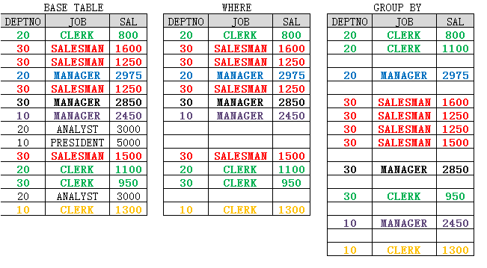
SELECT语句执行过程
Notes:
课堂笔记：

Slide 35
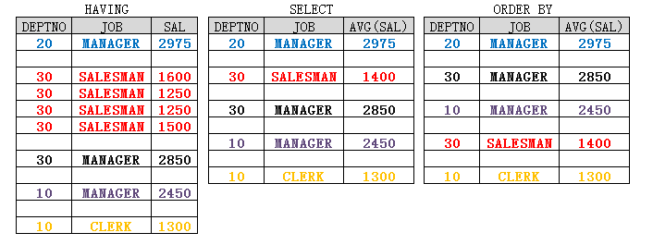
SELECT语句执行过程
Notes:
课堂笔记：

Slide 36
SELECT语句执行过程
SELECT语句执行过程：
1.通过FROM子句中找到需要查询的表；
2.通过WHERE子句进行非分组函数筛选判断；
3.通过GROUP BY子句完成分组操作；
4.通过HAVING子句完成组函数筛选判断；
5.通过SELECT子句选择显示的列或表达式及组函数；
6.通过ORDER BY子句进行排序操作。
Notes:
课堂笔记：

Slide 37
组函数和多表连接
查询每个部门的部门编号、部门名称、部门人数
SQL> SELECT e.deptno,d.dname,count(empno)
2 FROM emp e,dept d
3 WHERE e.deptno = d.deptno
4 GROUP BY e.deptno;
上述语句错在哪里？
Notes:
课堂笔记：

Slide 38
练习3
1.查询部门人数大于2的部门编号，部门名称，部门人数。
2.查询部门平均工资大于2000，且人数大于2的部门编号，部门名称，部门人数，部门平均工资，并按照部门人数升序排序。
Notes:
课堂笔记：

Slide 39
组函数的嵌套
显示平均薪水的最大值
SQL> SELECT max(avg(sal))
2 FROM emp
3 GROUP BY deptno;
MAX(AVG(SAL))
-------------
2916.6667
注：与单行函数不同，组函数只能嵌套两层
Notes:
课堂笔记：

Slide 40
本章重点总结
分组函数能解决的问题
MIN函数和MAX函数
SUM函数和AVG函数
COUNT函数
组函数中DISTINCT消除重复行
组函数中空值处理
通过GROUP BY子句进行分组汇总
GROUP BY子句使用需要注意的两个问题
HAVING子句的使用
SELECT语句的执行顺序
组函数的嵌套
Notes:
课堂笔记：

Slide 41
课后作业
1.查询部门平均工资在2500元以上的部门名称及平均工资。
2.查询员工岗位中不是以“SA”开头并且平均工资在2500元以上的岗位及平均工资，并按平均工资降序排序。
3.查询部门人数在2人以上的部门名称、最低工资、最高工资,并对求得的工资进行四舍五入到整数位。
4.查询岗位不为SALESMAN，工资和大于等于2500的岗位及每种岗位的工资和。
5.显示经理号码和经理姓名，这个经理所管理员工的最低工资，没有经理的KING也要显示，不包括最低工资小于3000的，按最低工资由高到低排序。
SELECT manager.empno,manager.ename,MIN(worker.sal) FROM emp manager RIGHT JOIN emp worker ON manager.empno=worker.mgr GROUP BY manager.empno,manager.ename HAVING MIN(worker.sal)>1000 ORDER BY MIN(worker.sal) DESC
6.写一个查询，显示每个部门最高工资和最低工资的差额。
Notes:
课堂笔记：

